Slide 1

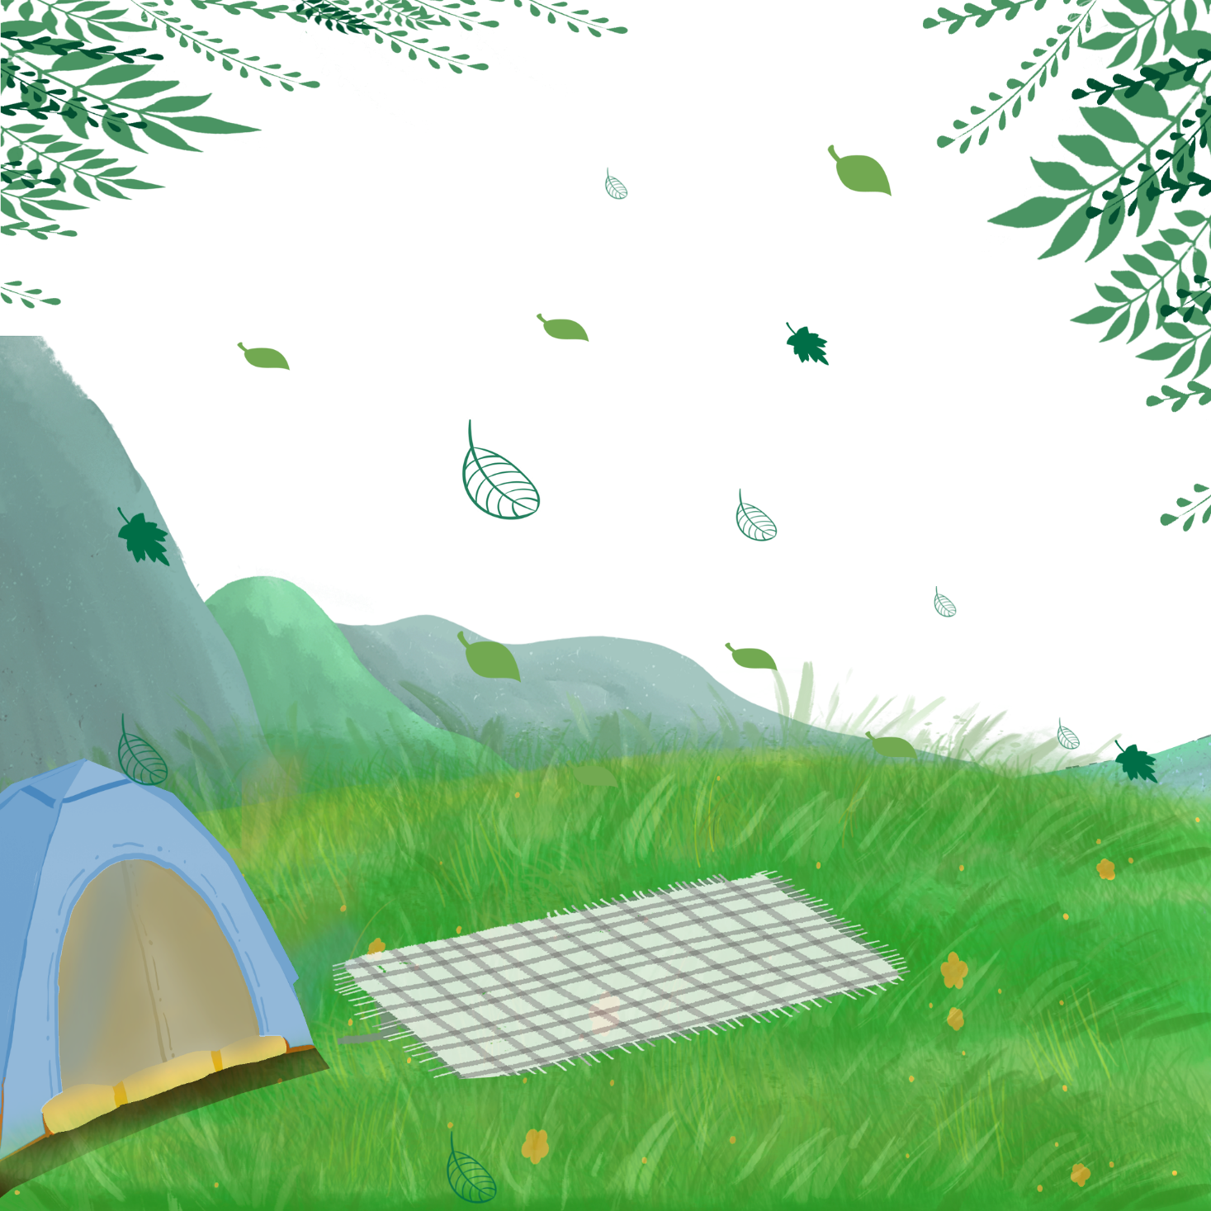


Khởi động

Slide 2



Cái gì bật sáng trong đêm
Giúp cho nhà dưới nhà trên sáng ngời.
( Là cái gì?)
Bóng đèn
Ngôi sao
Ngọn nến

Slide 3
Cái gì như chong chóng
Tặng gió mát cho đời
( Là cái gì?)
Áo
Chổi
Quạt điện

Slide 4
Con gì được mệnh danh là chúa sơn lâm?
Con voi
Con
sư tử
Con tê giác

Slide 5
* Tìm hình ảnh so sánh trong câu thơ sau :
1.Hai bàn tay em
Như hoa đầu cành.
Hai bàn tay
Như hoa đầu cành
2. Mùa đông - Trời là cái tủ ướp lạnh
Mùa hè - Trời là cái bếp lò nung.
Trời là cái tủ ướp lạnh
Trời là cái bếp lò nung.

Slide 6
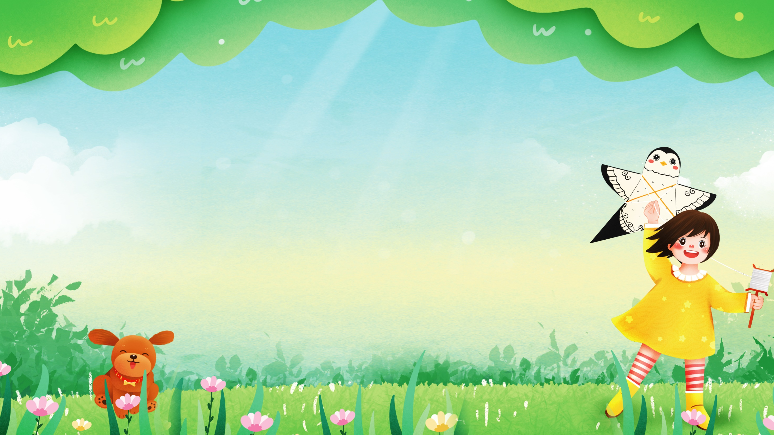


Bài 26- Luyện tập 1
Từ trái nghĩa. Câu khiến
Thiết kế bởi: Hương Thảo: https://www.facebook.com/huongthaoGADT

Slide 7
YÊU CẦU CẦN ĐẠT
- Nhận biết được từ ngữ có nghĩa trái ngược nhau và tìm được từ ngữ có nghĩa trái ngược nhau dựa vào gợi ý.
- Hiểu được tác dụng của câu khiến.
- Biết đặt câu khiến phù hợp theo tình huống đã cho.

Slide 8


Slide 9

* Bài 1: Tìm trong những từ dưới đây các cặp từ có nghĩa trái ngược nhau
vui
đẹp
buồn
bé
lớn
lạnh
xấu
nóng

Slide 10


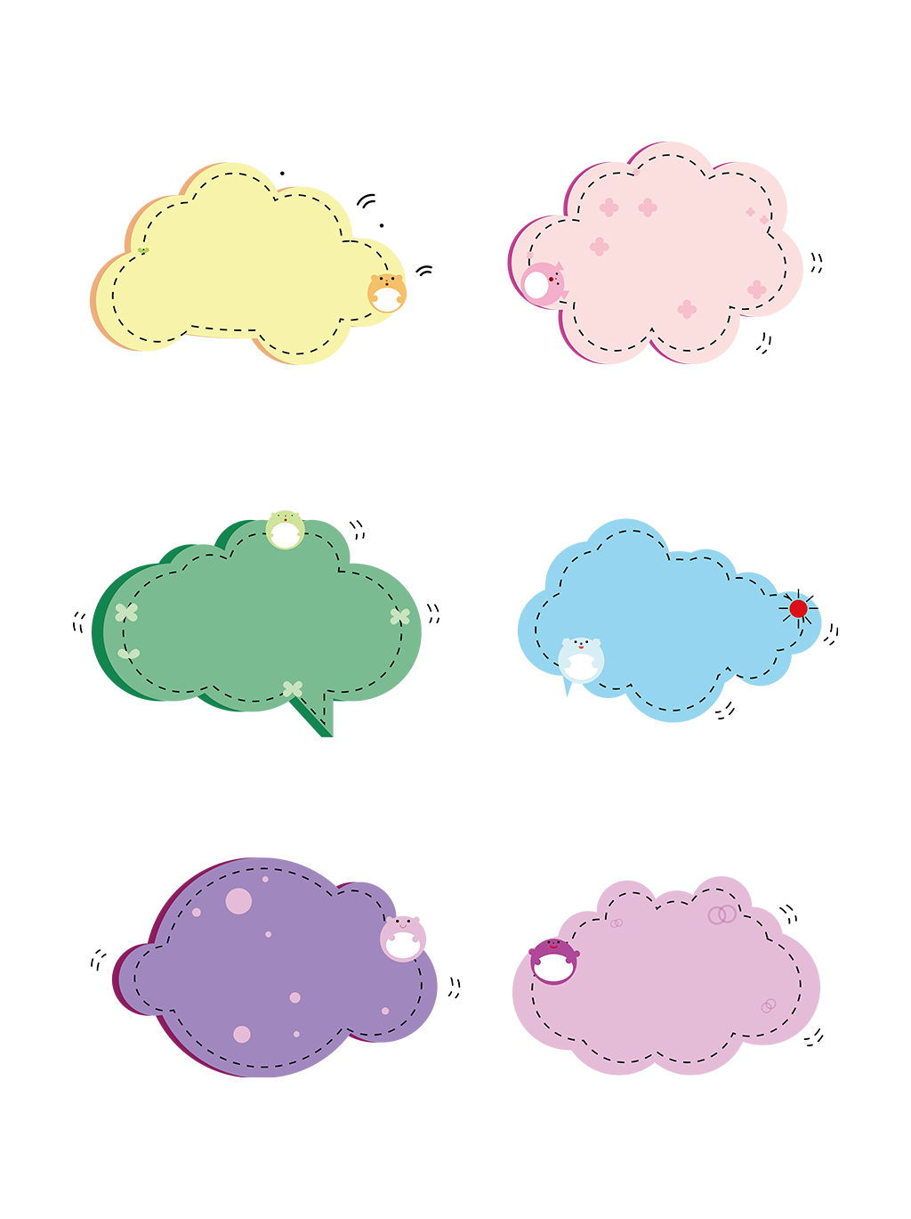
THẢO LUẬN NHÓM ĐÔI
Tìm các cặp từ có nghĩa trái ngược nhau

Slide 11
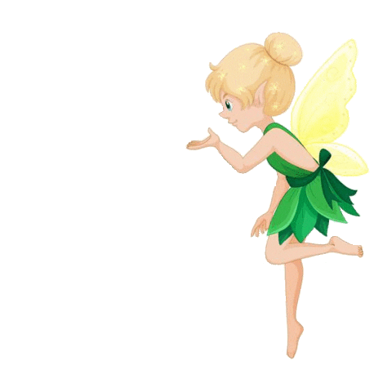


Chia sẻ
Trình bày
Nhận xét

Slide 12

* Bài 1: Tìm trong những từ dưới đây các cặp từ có nghĩa trái ngược nhau
vui- buồn
bé- lớn
đẹp- xấu
nóng- lạnh
Các từ có nghĩa trái ngược nhau gọi là từ trái nghĩa

Slide 13

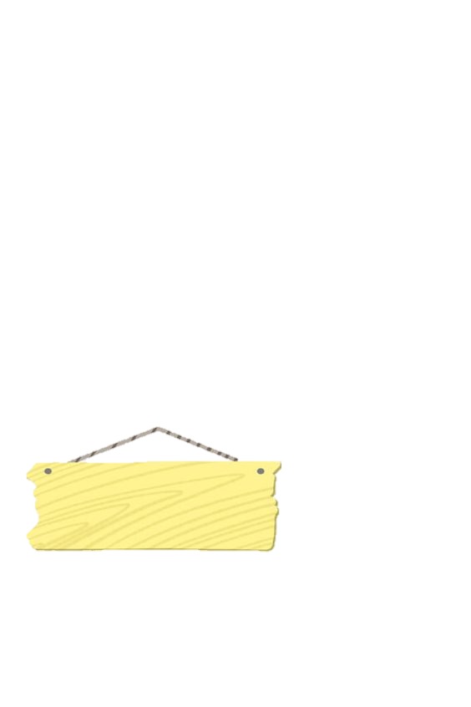
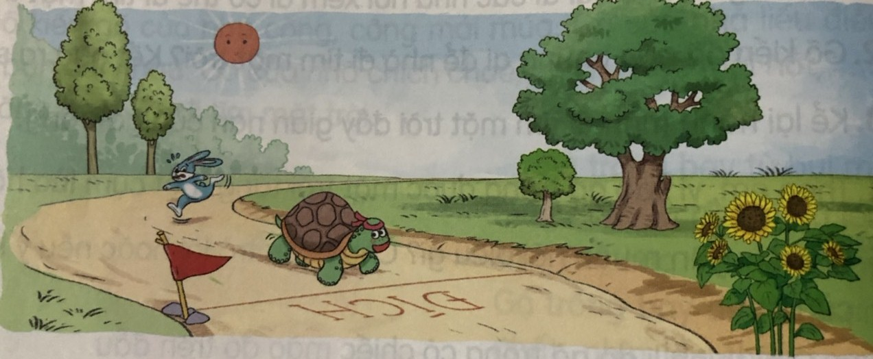

* Bài 2. Tìm thêm 3-5 cặp từ chỉ đặc điểm có nghĩa
trái ngược nhau.
M: nhanh- chậm

Slide 14
chủ quan – tự tin
chăm chỉ - biếng nhác
chiến thắng – thua cuộc
M: nhanh- chậm

Slide 15
LUYỆN CÂU

Slide 16
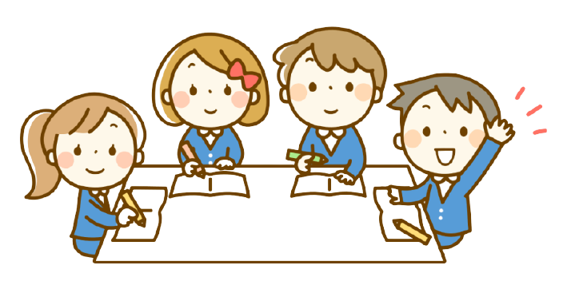
* Bài 3. Đọc lại câu chuyện Đi tìm mặt trời, đặt câu khiến trong tình huống sau:
a. Đóng vai gõ kiến đến nhờ công, liếu điếu hoặc chích chòe đi tìm mặt trời.
b. Đóng vai gà trống, nói lời đề nghị mặt trời chiếu ánh sáng cho khu rừng tối tăm , ẩm ướt.

Slide 17
Chia sẻ
Trình bày
Nhận xét

Slide 18
* Bài 3. Đọc lại câu chuyện Đi tìm mặt trời, đặt câu khiến trong tình huống sau:
a. Đóng vai gõ kiến đến nhờ công, liếu điếu hoặc chích chòe đi tìm mặt trời.
* Bác công ơi, bác hãy đi tìm mặt trời giúp cư dân trong cánh rừng của chúng ta nhé!
* Công ơi, công hãy đi tìm mặt trời giúp muông thú trong rừng nhé!

Slide 19
* Bài 3. Đọc lại câu chuyện Đi tìm mặt trời, đặt câu khiến trong tình huống sau:
b. Đóng vai gà trống, nói lời đề nghị mặt trời chiếu ánh sáng cho khu rừng tối tăm, ẩm ướt.
* Xin ông trời hãy chiếu sáng cho khu rừng với!
* Đề nghị ông trời hãy chiếu sáng cho khu rừng tối tăm và ẩm ướt này với!

Slide 20

TẠM BIỆT VÀ HẸN GẶP LẠI

